Slide 1
Projekt Zaliczeniowy
Wykonał: Jakub Smarzewski
I rok informatyka

Slide 2
Wstęp
Niniejsza prezentacja jest formą przedstawienia relacyjnej bazy danych, która mogłaby zostać wprowadzona w przedsiębiorstwie jakim jest pensjonat bądź hotel. Celem zastosowania ów bazy jest zmiana sposobu składowania danych, przeniesienie wszystkiego z formy papierowej do elektronicznej. Rozwiązanie to ma pomóc w efektywności działania ośrodka, ułatwienia dostępu do potrzebnych informacji oraz poprawa ogólnego komfortu z zarządzania taką działalnością.

Slide 3
Zawartość oraz schemat
Baza danych ,która zawiera 10 tabel,
Każda tabela posiada co najmniej 10 rekordów,
Każda tabela połączona jest relacją z inną z tabel,
Do bazy zostały dołączone zapytania w celu zaprezentowania jej funkcjonalności

Slide 4
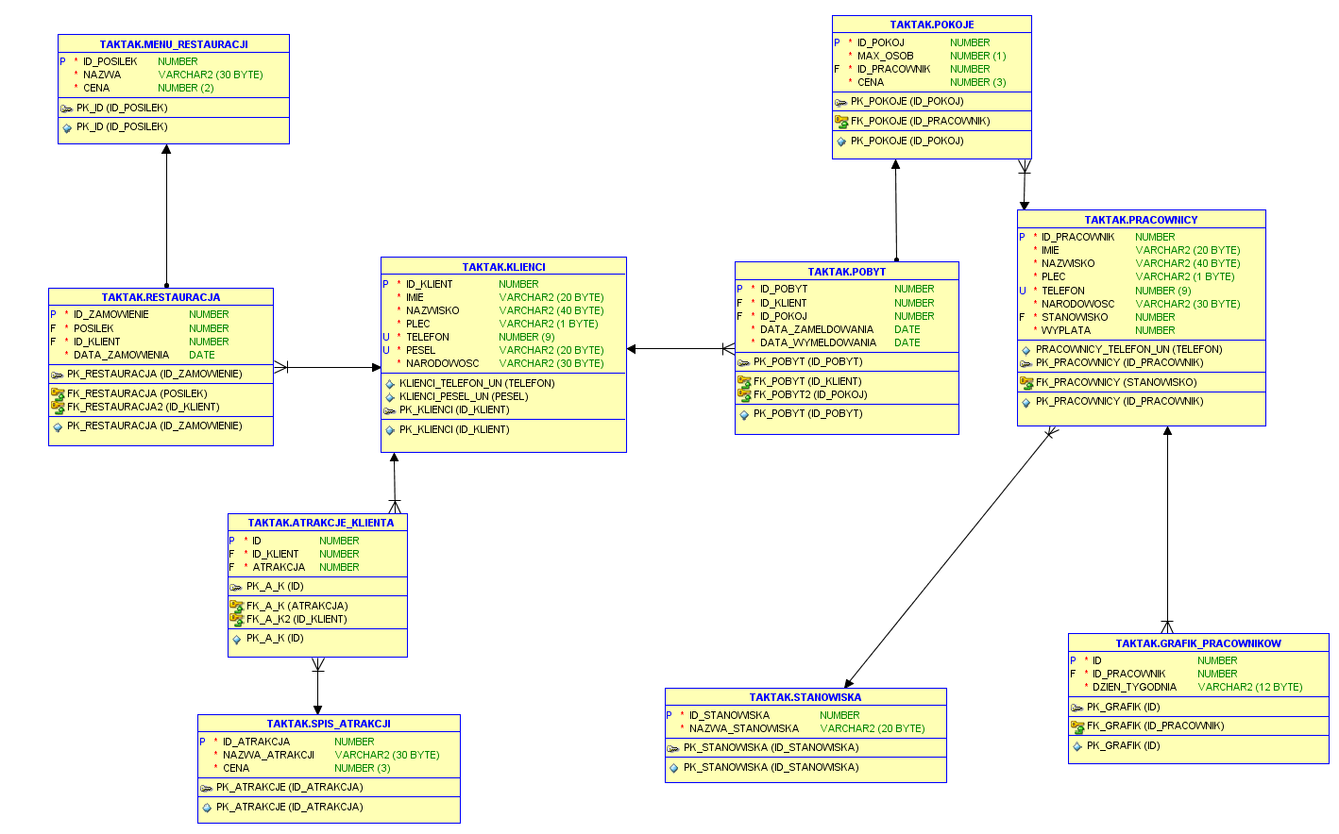
Diagram przedstawiający bazę danych “HOTEL”

Slide 5
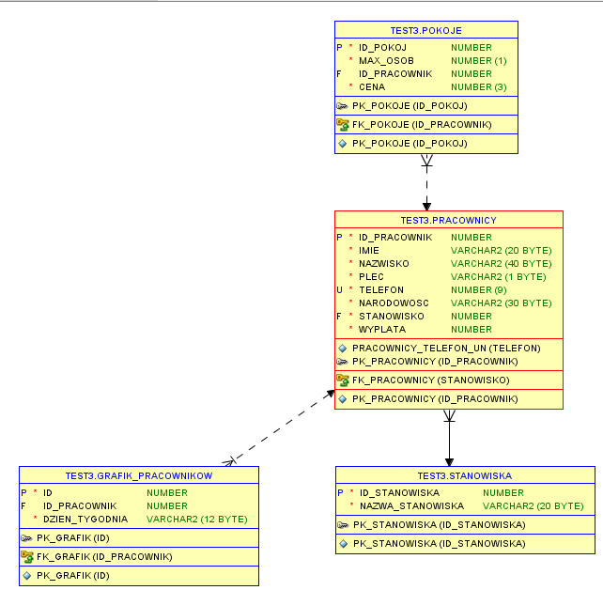
Tabela Pracownicy oraz jej relacje
Tabela Pracownicy jest połączona z tabelami:
Pokoje, w celu przypisania odpowiedniego pracownika do odpowiedniego pokoju.
Grafik pracowników, w celu przypisania pracownika do odpowiednich dni pracy.
Stanowiska, w celu przypisania identyfikatora stanowiska.

Slide 6
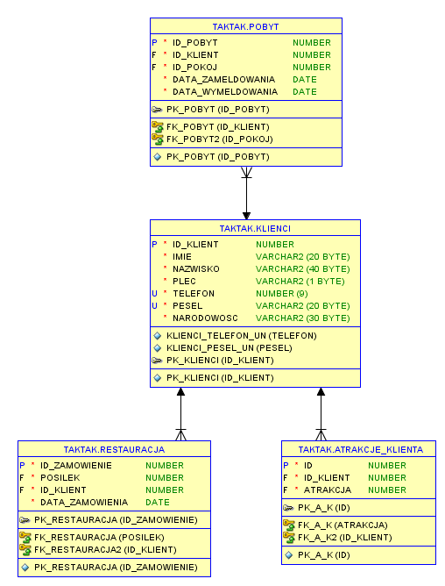
Tabela Klienci oraz jej relacje
Tabela Klienci jest połączona z tabelami:
Pobyt, w celu przypisania identyfikatora klienta do jego pobytu.
Restauracja, w celu przypisania identyfikatora klienta do zamówienia.
Atrakcje klienta, w celu przypisania identyfikatora klienta do wybranych przez niego atrakcji.

Slide 7
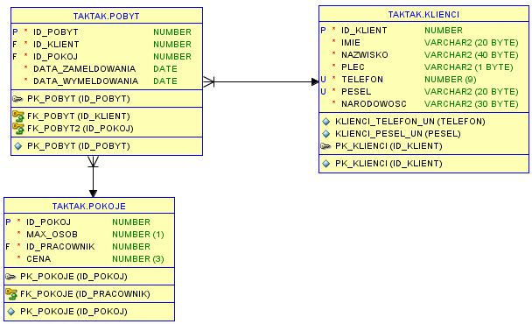
Tabela Pobyt oraz jej relacje
Tabela Pobyt jest połączona z tabelami:
Pokoje, w celu przypisania numeru pokoju do pobytu danej osoby.
Klienci, w celu przypisania identyfikatora klienta do jego pobytu.

Slide 8
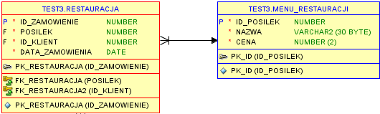
Tabela Restauracja oraz jej relacja
Tabela Restauracja oprócz tabeli klienci połączona jest również z tabelą menu w celu przypisania odpowiedniego identyfikatora do danej potrawy.

Slide 9
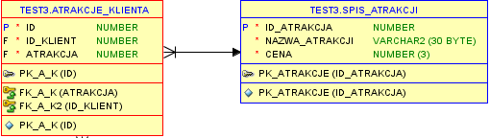
Tabela Atrakcje oraz jej relacja
Tabela Atrakcje, oprócz tabeli klienci, połączona jest również z tabelą spis atrakcji w celu przypisania odpowiedniego identyfikatora do danej atrakcji.

Slide 10
Dokumentacja danych

Slide 11
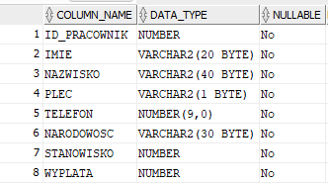
Tabela Pracownicy
Identyfikator pracownika, liczba - Klucz główny
Imię, pole tekstowe(do 20 znaków), pole nie może być puste
Nazwisko, pole tekstowe(do 40 znaków), pole nie może być puste
Płeć, pole tekstowe(1 znak, możliwe opcje do wyboru ‘K’ - kobieta, ‘M’ - mężczyzna), pole nie może być puste
Telefon liczba (9 cyfr), pole nie może być puste
Narodowość, pole tekstowe(do 40 znaków), pole nie może być puste
Stanowisko(liczba, odpowiadająca danemu stanowisku) liczba - referencja do tabeli stanowiska, pole nie może być puste - Klucz obcy

Slide 12

Tabela Stanowiska
Identyfikator stanowiska, liczba - Klucz główny
Nazwa stanowiska, pole tekstowe(do 20 znaków), pole nie może być puste

Slide 13

Tabela Grafik pracowników
Identyfikator liczba - Klucz główny
Dzień tygodnia pole tekstowe(do 12 znaków), pole nie może być puste
Identyfikator pracownika liczba, referencja do tabeli pracownicy, pole nie może być puste - Klucz obcy

Slide 14
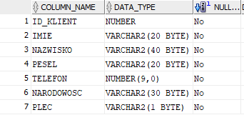
Tabela Klienci
Identyfikator klienta, liczba - Klucz główny
Imię, pole tekstowe(do 20 znaków), pole nie może być puste
Nazwisko, pole tekstowe(do 40 znaków), pole nie może być puste
Pesel pole tekstowe(do 20 znaków), pole nie może być puste oraz musi być unikatowe, pole to jest w formie znakowej ponieważ, klienci z innych państw mogą posiadać pesele, które nie składają się wyłącznie z cyfr.
Telefon liczba(9 cyfr), pole nie może być puste
Narodowość, pole tekstowe(do 30 znaków), pole nie może być puste
Płeć, pole tekstowe(1 znak, możliwe opcje do wyboru ‘K’ - kobieta, ‘M’ - mężczyzna), pole nie może być puste

Slide 15
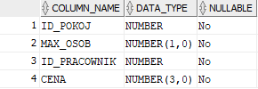
Tabela Pokoje
Identyfikator pokoju (number pokoju), liczba - Klucz główny
Max osób(w pokoju), liczba, pole nie może być puste, możliwe opcje do wyboru: 1, 2, 3, 4, 5.
Identyfikator pracownika(pracownik, który jest odpowiedzialny za dany pokój), liczba, referencja do tabeli pracownicy, pole nie może być puste - Klucz obcy

Slide 16
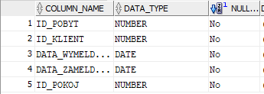
Tabela Pobyt
Identyfikator pobytu, liczba - Klucz główny
Identyfikator klienta, liczba, referencja do tabeli klienci, pole nie może być puste - Klucz Obcy
Data wymeldowania, data, pole nie może być puste
Data zameldowania, data, pole nie może być puste
Identyfikator pokoju(numer pokoju), liczba, referencja do tabeli pokoje, pole nie może być puste - Klucz obcy

Slide 17
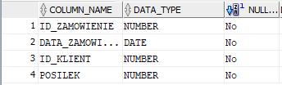
Tabela Restauracja
Identyfikator zamówienia, liczba - Klucz główny
Data zamówienia, data, pole nie może być puste
Identyfikator klienta, liczba, referencja do tabeli Klienci, pole nie może być puste - Klucz obcy

Slide 18

Tabela Menu restauracji
Identyfikator posiłku, liczba - Klucz główny
Cena, liczba(do 2 cyfr), pole nie może być puste
Nazwa, pole tekstowe(do 30 znaków), pole nie może być puste

Slide 19

Tabela Atrakcje klienta
Identyfikator, liczba - Klucz główny
Atrakcja, liczba, referencja do tabeli Spis atrakcji, pole nie może być puste - Klucz obcy
Identyfikator Klienta, liczba, referencja do tabeli Klienci, pole nie może być puste - Klucz obcy

Slide 20

Tabela Spis atrakcji
Identyfikator atrakcji, liczba - Klucz główny
Cena, liczba(do 3 cyfr),
Nazwa atrakcji, pole tekstowe(do 30 znaków), pole nie może być puste

Slide 21
Zastosowanie

Slide 22
Uwaga!
Dane zawierające się w bazie danych zostały dobrane losowo, w rzeczywistości nie należy się nimi w żaden sposób sugerować. Są to jedynie dane potrzebne ku dalszej części prezentacji.

Slide 23
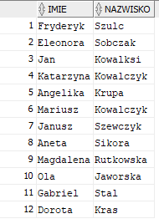
Zapytania wybierające - projekcja
Stosując prostą składnie, jesteśmy w stanie otrzymać listę np. pracowników, gdzie wybieramy tylko interesujące nas kolumny, taką projekcję jesteśmy w stanie napisać odnośnie do każdej z tabel.

Slide 24


Jesteśmy również w prosty sposób obliczyć ilość np. klientów oraz podzielić wyniki względem płci.

Slide 25
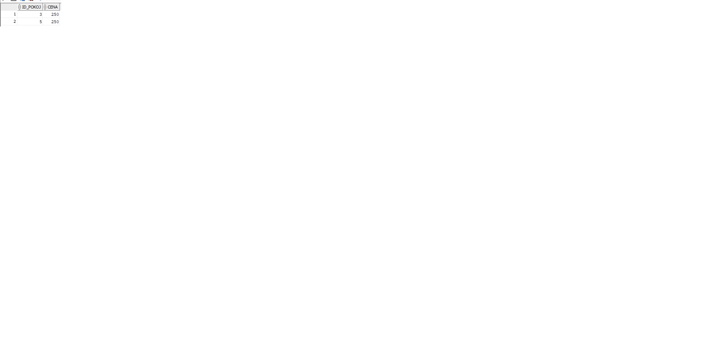


Selekcje na jednej tabeli
Tym razem, znowu będziemy poruszali się w obrębie jednej z tabel, jednakże teraz jesteśmy w stanie wybrać wyniki, które uprzednio zawęzimy, naszymi kryteriami. Jesteśmy w stanie np. wybrać listę tylko tych pokoi, w których pomieści się do 4 osób, oraz cenę za taki pokój.

Slide 26


Dzięki pytaniom wybierającym możemy również wybrać odpowiednie osoby np. po numerze pesel, telefonie czy imieniu i nazwisku bądź identyfikatorze, nie jest bowiem konieczne używanie jedynie określonego pola do wszystkich zapytań. Pomaga to również w sprawdzeniu czy dana osoba już się znajduje w naszej bazie.

Slide 27
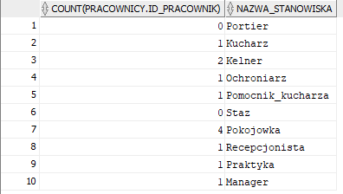

Selekcje na dwóch tabelach
Bardziej wyszukane dane jesteśmy w stanie otrzymać dzięki zapytaniom łączącym 2 tabele. Schemat połączonych tabel został pokazany na wcześniejszych slajdach.
Dzięki selekcjom na dwóch tabelach jesteśmy w stanie sprawdzić np. ilość pracowników na danym stanowisku.

Slide 28

Możemy również sprawdzić ilość pobytów danego klienta, długość takiego pobytu lub sprawdzić, który z pracowników odpowiada za dany pokój.

Slide 29


Selekcje na trzech tabelach
W selekcji możemy łączyć dowolną ilość tabel, na rzecz dzisiejszej prezentacji, przygotowane zostały selekcje na trzech różnych tabelach. Dzięki takiemu wyborowi jesteśmy w stanie wybrać jeszcze więcej połączonych ze sobą danych. Możemy wybrać pobyt tych osób, który trwa już np. 7 dni w celu zmiany pościeli bądź posprzątania pomieszczenia.

Slide 30


Jeżeli interesuje nas grafik danego pracownika, jesteśmy w stanie pozyskać takie dane właśnie dzięki selekcji.

Slide 31
Korzyści
Przyśpieszenie działalności
Lepszy dostęp do informacji
Polepszenie komfortu pracy

Slide 32
Możliwe zagrożenia
Wyciek danych
Awaria serwera
Atak cybernetyczny

Slide 33
Przykład użycia:
Klient chce zamówić pokój.
Recepcjonista sprawdza czy dany pokój jest wolny oraz czy klient już wcześniej przebywał w tym hotelu.
Jeżeli nie, recepcjonista wprowadza jego dane do systemu w przeciwnym razie odszukuje identyfikator klienta, następnie wprowadza jego dane do pobytu.
Podczas pobytu klient posługuje się kartą ze swoim identyfikatorem pobytu, której używa w przypadku atrakcji, które oferuje hotel bądź podczas składania zamówień w restauracji.
Podczas wymeldowania zliczane są wszystkie wydatki klienta oraz wydawana jest faktura bądź paragon.

